Slide 1
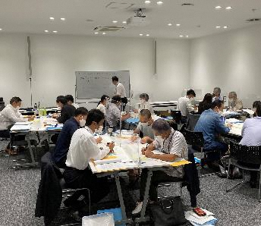
区分 サービス
観光産業界リーダー育成プログラム
（受講のメリット）
（開発した訓練の特徴等）
訓練の内容：
e-ラーニング（動画＋テキスト）による知識の習得及び、集合研修（ワーク
ショップ）による知識のアウトプットで、観光産業界のリーダーに必要な要素を
学習する。
訓練の対象となる業種・職種等：
観光・宿泊業で、現場のまとめ役・調整役などのリーダーを目指す人材、
またはリーダーとして活躍している人材。
・インバウンドなどの業界知識を学べる。
・リーダーシップ、メンタルヘルスマネジメントなど、人材育成・職場環境づくりの手法を学べる。
・クレーム対応力や企画力を養うことができる。
・受講生同士の交流によりネットワークが構築できる。
（実施した時の環境等）
授業風景等の写真
訓練の内容： ・e-ラーニング（動画＋テキスト）：66時間（今回は81時間）
・集合研修でのワークショップ：60時間（今回は45時間）
募集期間 ：８月１日～９月16日
応募人数 ：31人
受講人数 ：20人
受講日時 ：９月24日～１月30日、うち集合研修を10日間
（今回の集合研修は９月24日、10月19日、11月25日、12月７日、
23日、１月7日、14日の計７日間、10:00～17:00または18：00
までで実施）
受講料 ：教育訓練プログラムの実証のため無料
社会人受講生のための配慮：収録動画によるe-ラーニング、郵送やクラウドに
よる資料共有、オフラインとオンライン（ZOOM）のハイブリッド形式での実施など。
１

Slide 2
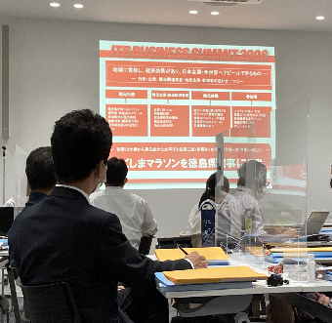
区分 サービス
（訓練を実施する上で注意する点）
授業風景等の写真
訓練の内容：
講演が可能な専門家の確保。模造紙、書画カメラ、PowerPoint（PC）など、それぞれ
の発表活動や人数などに適したツールの準備。
訓練時間数：
受講生の負担軽減のため、必要な科目のみをピックアップしたり集合研修日程を
減らしたりすることが検討事項として挙げられる。
（訓練を実施する上で推奨される取り組み事例）
受講生同士が経験を共有し、交流を深めていく中で、プログラム終了後も持続する
ようなネットワークを築くことも本プログラムの重要な目的の一つである。そのため、
観光産業界の中でも業種や役職等に偏りなく受講生を募集することや、交流会を
開催することも有効である。
（受講者等からの声）
・テキスト＋動画のe-ラーニング形式で、自分の空いている時間に学習を進めることができ、効率的だった。
・自分の知らないことを多く学べて良かった。観光業界ということもあり、興味のある内容が多くあった。
・企画書の作り方など、初めて学ぶことが多くあり、とても勉強になった。刺激があり、自分の職場でもモチベーションが上がった。
・参加型の研修だったので、普段考えないようなこともいろいろ考えさせられた。違う業種の方と知り合いになることができ、
いろいろな見方、考え方を学べた。
（受託事業者）株式会社穴吹カレッジサービス
（詳細・問い合わせ先）
厚生労働省HP：URL https://www.mhlw.go.jp/stf/seisakunitsuite/bunya/koyou_roudou/jinzaikaihatsu/program_development_text.html#service
厚生労働省人材開発統括官付参事官室（人材開発政策担当）政策企画室事業係 ０３－５２５３－１１１１（内線５６４８）
２

